Slide 1
Düyünlü ur
asst. Azər Hümmətov, dos. Abbas Abbasov
ATU, I cərrahi xəstəliklər kafedrası

Slide 2
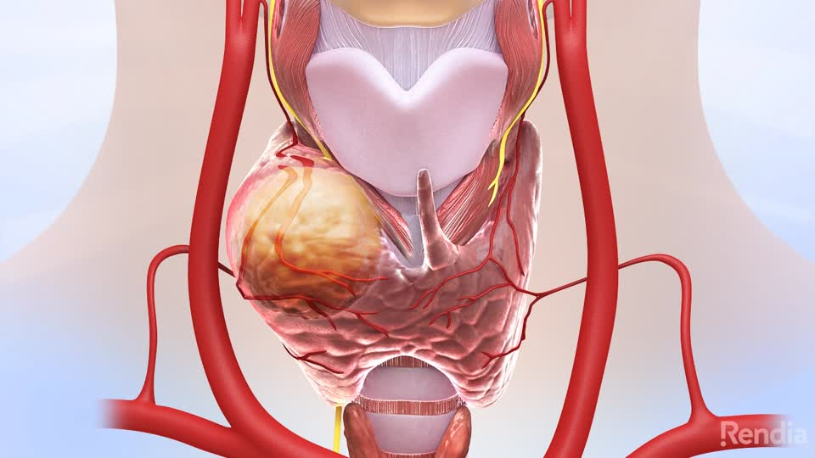
Tərifi
Düyünlü ur – Qalxanabənzər vəzidə müxtəlif morfoloji xarakteristikaya malik bütün ocaqlı törəmələri əhatə edən klinik anlayışdır.

Slide 3
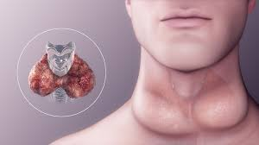
Epidemiologiyası
Ümumi populyasiyada palpasiya edilən QV düyünləri qadınlarda 10%, kişilərdə 2%- dir.
Yaş ilə ur arasındakı əlaqə yod vəziyyətinə bağlıdır.
Ağır dərəcəli yod çatışmazlığı olan bölgələrdə gənclərdə daha çox olur.
Afrika-Amerika irqində böyük düyünlü ura çox rast gəlinir.
Kliniki əlaməti olmayan QV düyünlərinin USM ilə aşkarlanması 20-76% təşkil edir.

Slide 4
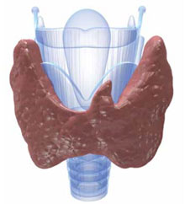
Etiologiyası
orqanizmə yodun xronik az daxil olması;
irsi amillər;
follikulyar epi­te­ldə yüksək proliferasiya;
İnsu­linəbənzər böyümə amili.

Slide 5

Etiologiyası
UR –tiroid vəzidəki tək və ya birdən çox sahədə fokal folikul hüceyrəsinin hiperplaziyası nəticəsində əmələ gəlir.
Yod çatışmazlığına bağlı tiroid vəzidəki böyümə endemik ur adlanır.
Diffuz ur
Düyünlü ur

Slide 6
Patogenezi
Orqanizmə yodun xronik az daxil olması;
İrsi amillərin təsirindən follikulyar epite­ldə yüksək proliferasiya potensialının meydana çıxması;
İnsu­linəbənzər böyümə amili;
Fibroblastların əsas böyümə amilinin qalxana­bənzər vəzin neoplastik proseslərinin inkişafına təsiri;
Vəzinin düyünlü törəmələrinin histoloji müayinəsində 96% hallarda limfositar infiltrasiyanın möv­cudluğu;
Düyünlü patologiyalar zamanı T-helper və T-supressorların dis­­balansı.

Slide 7
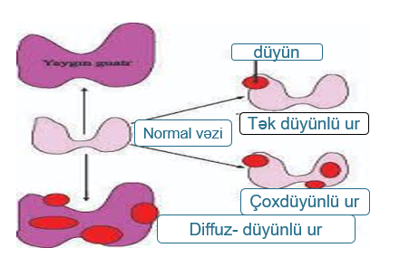
Klinikası
Ur həm diffuz, həm tək, həm də çoxdüyünlu olur.
Urlar böyüməsinə, həcminə və simptomaloji göstəricilərinə görə gedişi fərqli olurlar.
Çox düyünlü uru olan xəstələr asimtomatikdir, nontoksik urda klinik əlamət əsasən vəzin böyüməsi ilə əlaqəli olur. Boyunda şişkinlik müəyyən edilir.

Slide 8
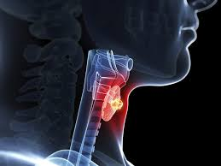
Klinikası
Düyünlü urun ölçüsündən, lokalizasiyasından, hormonal vəziyyətdən asılı olaraq aşağıdakı əlamətlər olur:
Boğulma
Təngnəfəslik
Udma çətinliyi
Səsin karlaşması
Nadir hallarda Horner sindromu

Slide 9
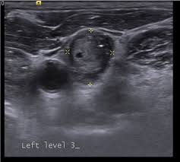
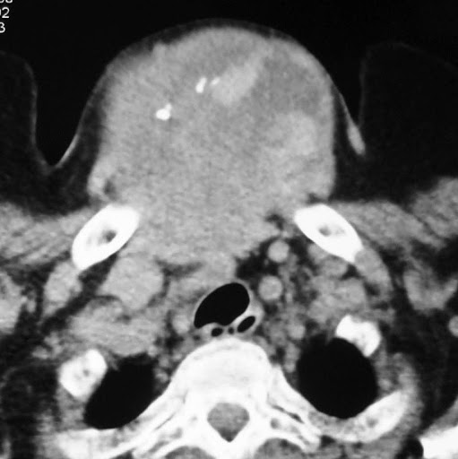
Diaqnostikası
USM
İİAB
TSH, sərbəst T3 və T4
Boyun KT Və MRT
Ssintiqrafiya

Slide 10
Diaqnostik taktika
Anti TSHr+
Graves
Toksik
Bazedov
Haşimoto
Diffuz
Anti TSHr -
UR
Ur xəstəliyi
Qeyri-toksik
Endemik, fizioloji
Toksik
Plummerl
Çoxdüyünlü
Qeyri-toksik
Çoxdüyünlü ur
USM
TSH
Biopsiya
Toksik
Toksik adenoma
Təkdüyünlü
Qeyri-toksik
Soyuq düyün
Biopsiyanı təkrarla və ya əməliyyat
Papilyar
Follikulyar
Medulyar
Anaplastik
Şiş
Tiroidektomiya
Haşimoto
De Querian
Ridel tiroidit
İrinli
Tiroidit

Slide 11
Müalicə
    Yod çatmazlığına bağlı urda başlangıc dönəmdə yod verilir.
    Enzim defekti ilə əlaqəli urda isə tiroid hormon müalicəsi lazımdır.
    Bu şəkildə həm aşağı olan tiroid hormonu yerinə qoyulmuş olur, həm də TSH aşağı salınaraq vəzin böyüməsinin qarşısı alınır.

Slide 12
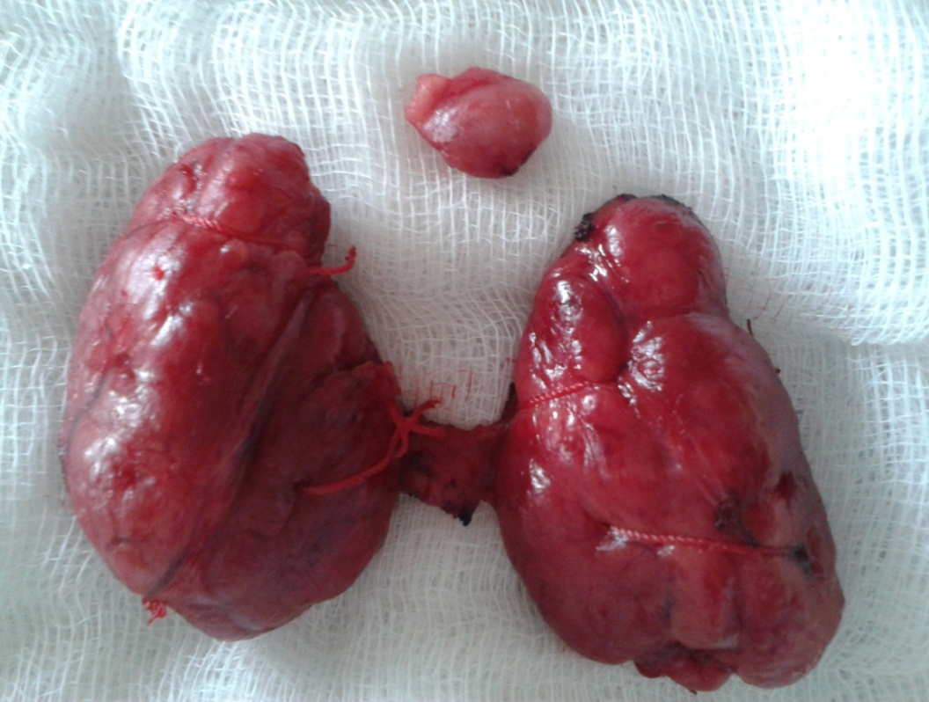
Cərrahi müalicəyə göstəriş
    Sıxılma əlamətlərinin ortaya çıxması,
    Toxuma içi qanamaya bağlı ağrı və anidən toxuma böyüməsi,
    Kosmetik səbəblər

Slide 13
Diqqətinizə görə təşəkkür.

Slide 14


www.bck.az
Azərbaycan Tibb Universitetinin I-Cərrahi Xəstəliklər kafedrası

